Slide 1
专业课程综合实训IV
张大林
dalin@bjtu.edu.cn
逸夫西811

Slide 2
课程内容
Spring boot
IoC 控制反转
JUnit
Java Bean
Vue
MVVM
DOM
Swagger
Spring cloud
SpringFox
项目开发
生态圈
系统集成
Java的注解
VUE原理
MVC
API
RESTFUL
NPM
微服务
Spring boot与cloud
核心注解
需求文档
设计文档
分工开发
依赖注入DI
Spring容器
利用@Bean注解
组件扫描功能
SpringBoot
Maven 配置
Spring MVC
使用Thymeleaf 作为视图
mybatis
引入VUE框架
安装Vue插件
VUE使用
实训
Swagger
导出API文档
与springboot集成
使用swagger-UI
Swagger-apioperation
接口编程
实训
核心组件
微服务改造
服务注册
微服务网关
安全认证机制
实训
小组汇报
文档提交
服务发现

Slide 3
课时安排、考核、学习方法
前八周四个专题+后八周系统开发
课时：课上32学时+课后32学时
成绩=40分小作业+60分大作业（40模块独立开发+20小组系统集成、文档、汇报，效果好的组组长+3分）
实训模式：2次课一个专题（精讲，多练，第二次课以检查实训结果为主）
小作业：课堂演示、文档实验报告（选1，简，双周3晚，补交扣分3分）
方法：理论思考+实践练习；养成良好的开发习惯（例如，编码规范，测试）
期待：工程思想与工程方法鉴赏与审美，培养志存高远的精神！

Slide 4
微服务--springcloud
4.1 spring cloud
微服务
Spring cloud
Spring cloud优势
架构与核心组件
服务注册发现--Nacos
实训1
4.2微服务访问
服务网关—spring cloud gateway
微服务通信（内部，调用）--spring cloud openfeign
服务统一出口
实训2

Slide 5
微服务
微服务架构是一种架构模式或者说是一种架构风格，它提倡将单一应用程序划分为一组小的服务，每个服务运行在其独立的自己的进程中，服务之间相互协调、互相配合，为用户提供最终价值。
服务之间采用轻量级的通信机制互相沟通（通常是基于HTTP的RESTful API）,每个服务都围绕着具体的业务进行构建，并且能够被独立的构建在生产环境、类生产环境等。
另外，应避免统一的、集中式的服务管理机制，对具体的一个服务而言，应根据业务上下文，选择合适的语言、工具对其进行构建，可以有一个非常轻量级的集中式管理来协调这些服务，可以使用不同的语言来编写服务，也可以使用不同的数据存储。
通俗地来讲：微服务就是一个独立的职责单一的服务应用程序。在 intellij idea 工具里面就是用maven开发的一个个独立的module，具体就是使用springboot 开发的一个小的模块，处理单一专业的业务逻辑，一个模块只做一个事情。

Slide 6
Spring cloud
Spring cloud 流应用程序启动器是基于 Spring Boot 的 Spring 集成应用程序，提供与外部系统的集成。
Spring cloud Task，一个生命周期短暂的微服务框架，用于快速构建执行有限数据处理的应用程序。

Slide 7
Spring cloud优势
与分布式系统相关的复杂性-这种开销包括网络问题，延迟开销，带宽问题，安全问题。
服务发现-服务发现工具管理群集中的流程和服务如何查找和互相交谈。它涉及一个服务目录，在该目录中注册服务，然后能够查找并连接到该目录中的服务。
冗余-分布式系统中的冗余问题。
负载平衡 --负载平衡改善跨多个计算资源的工作负荷，诸如计算机，计算机集群，网络链路，中央处理单元，或磁盘驱动器的分布。
性能-问题 由于各种运营开销导致的性能问题。
部署复杂性-Devops 技能的要求。

Slide 8
微服务本质
一个微服务本质上是一种精神风格，我们将应用程序细分为一组集体的自主软件组件。
其动机是实现更快的开发应用程序更容易扩展。
快速开发，支持持续开发
更容易手动或自动扩展

Slide 9
微服务本质上是一个自治的软件组件，可独立升级，可替换和可扩展。为了能够作为一个自治组件，它必须满足某些标准，如下所示：
它必须符合无共享架构；微服务不会共享数据库中的数据！
它可以通过良好的接口进行通信，是否有使用 API 和同步服务，最好通过发送消息。所使用的 API 和消息格式必须稳定、有据可查，并按照定义的版本控制策略发展。
它必须作为单独的运行时过程进行部署。微服务的每个实例都在单独的运行时过程中运行，例如Docker容器。
微服务实例是无状态的，因此微服务的请求可以由其任何实例处理。
使用一组集体的微服务，我们可以部署到多个小型服务器上，而不是像部署个人应用程序时那样被迫部署到单个大型服务器上。

Slide 10
微服务的挑战
使用许多同步通信的小组件会造成连锁故障问题，尤其是在高负载下
使众多小组件的配置保持最新可能具有特色
难以追查处理且涉及许多组件的请求，例如，在执行根本原因分析时，重要组件都在本地日志记录中
在组件级别分析硬件资源的使用情况也可能具有
新增了几个小组件的手动配置和管理可能增加了且容易出错
其他将应用程序分解为一组自治组件的缺点（但最初并不总是很明显）它们形成了一个分布式系统。分布式系统众所周知，就其性质而言，很难对付。

Slide 11
应用计算的8个谬误
1.网络可靠
2.延迟为零
3.带宽是无限的
4.网络是安全的
5.拓扑不会改变
6.只有一个管理员
7.运输成本为零
8.网络同质化

Slide 12
微服务的设计模式
设计模式的概念是由克里斯托弗1977年发明的。
关于本质上，模式是在给重定特定背景设计方案的解决方案。花时间自己发明解决方案，使用设计模式中久经尝试的解决方案可以节省大量时间并提高实现质量。

Slide 13
微服务的设计模式
服务发现：在系统环境中添加了一个新的组件——服务发现服务，它可以查看更新微服务及其实例的 IP 地址。
边缘服务器：添加一个新组件，一个边界服务器，用于所有目的请求将通过的系统
配置中心：添加一个新的组件，一个配置中心服务，到系统环境来存储所有微服务的配置，，针对不同的环境（例如，dev、test、qa和prod）使用不同的设置。
日志分析中心：添加一个可以管理集中日志记录的新组件
分布式追踪：跟踪处理链式微服务之间，我们需要确保所有相关的请求和消息都标有一个共同的关联 ID，并且相关ID是所有日志事件的一部分。基于关联ID，我们可以使用集中式日志服务来查找所有相关的日志事件。如果日志事件之一还包含有关业务相关标识的信息，例如客户，产品或订单的ID，我们可以使用相关ID找到该业务的所有相关事件日志。

Slide 14
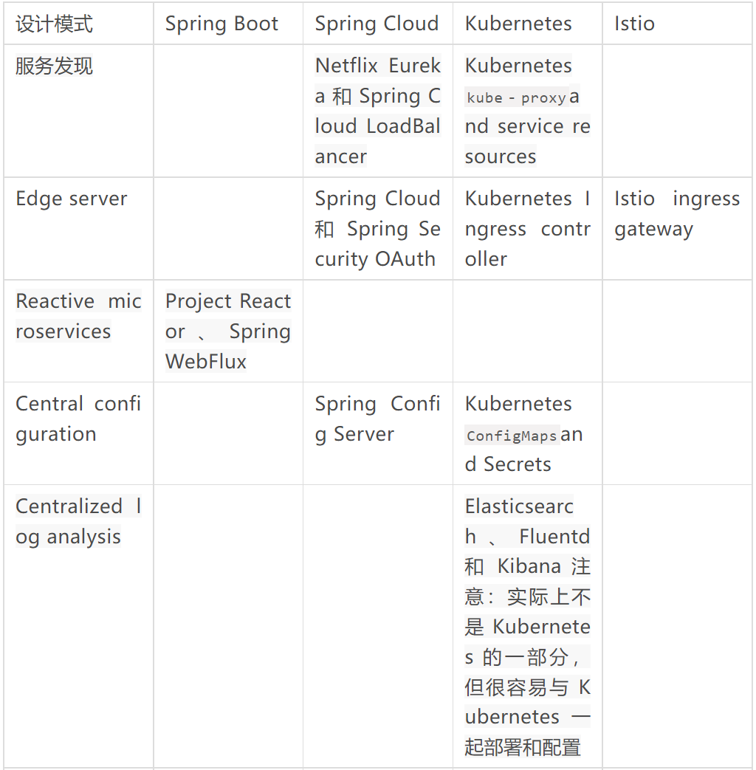
Spring cloud生态

Slide 15
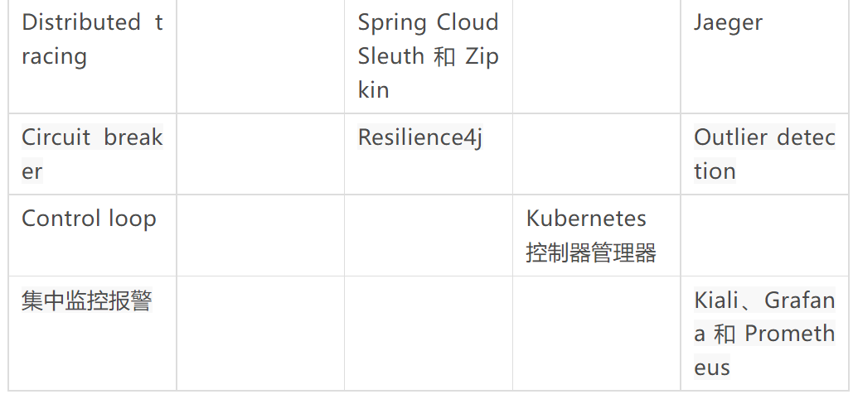

Slide 16
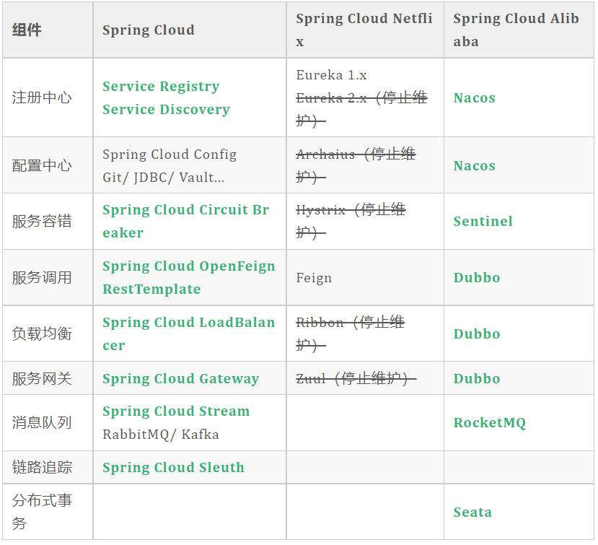

Slide 17
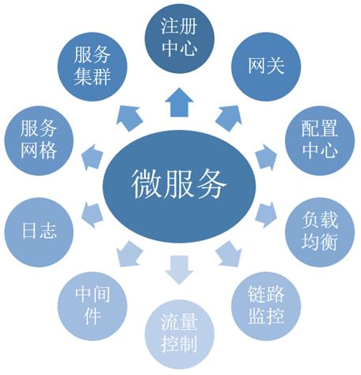
微服务架构

Slide 18
实训1：
将上节课的增删改查模块改造为微服务： login-service
将上节课的登录模块改造为微服务： book-service
服务注册：2
服务发现与调用：login-----→book

Slide 19
实训核心
Spring Cloud是一个构建在Spring Boot基础上微服务开发框架，版本对应
一般情况下，我们选择GA版本的Spring Cloud即可。值得注意的是，Spring Cloud的版本要求与Spring Boot版本严格对应。
在已安装好Spring Boot的前提下，我们要准确地选择对应的Spring Cloud版本。在每一个Spring Cloud版本后，Spring Cloud官网为我们提供了一个“Reference Doc”，帮助我们了解所选Spring Cloud版本对应的Spring Boot版本。

Slide 20
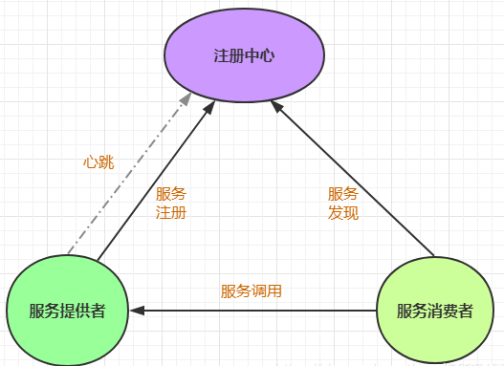
服务注册
注册中心：
注册中心记录服务和服务地址的映射关系。
这里使用Alibaba Nacos注册中心
服务提供者：
将服务注册到注册中心里
服务消费者：
对注册中心里的服务进行调用

Slide 21
使用 Nacos Discovery Provider进行服务注册
Spring boot项目改造
<!-- 修改依赖, 将spring boot版本与spring cloud版本要对应 -->
<parent>
<groupId>org.springframework.boot</groupId>
<artifactId>spring-boot-starter-parent</artifactId>
<version>2.3.8.RELEASE</version>
<relativePath/> <!-- lookup parent from repository -->
</parent>
<!-- https://mvnrepository.com/artifact/com.alibaba.cloud/spring-cloud-starter-alibaba-nacos-discovery -->
<dependency>
<groupId>com.alibaba.cloud</groupId>
<artifactId>spring-cloud-starter-alibaba-nacos-discovery</artifactId>
<version>2.2.7.RELEASE</version>
</dependency>

Slide 22
application.yml配置文件
spring:
application:
name: my-provider # 要注册的服务名
cloud:
nacos:
discovery:
server-addr: 127.0.0.1:8848 # Nacos Server地址信息
server:
port: 8080 # 应用要启动的端口,也是要注册的端口号

Slide 23
controller
@RestController
@RequestMapping("provider")
public class ProviderController {
@RequestMapping("echo") // 对外暴露的接口
public String echo(@RequestBody String parameter) { // parameter为需要接收的参数,不加@RequestBody会无法接收到参数
return "the provider receive parameter is " + parameter;
}
}

Slide 24
@SpringBootApplication
@EnableDiscoveryClient(autoRegister = false) // 表示开启服务发现功能，同时设置不自动注册到注册中心
public class SpringCloudConsumerApplication {
@Bean
@LoadBalanced //通过该注解就可以基于服务名进行服务调用
public RestTemplate restTemplate() { // 用于调用服务实例
return new RestTemplate();
}
public static void main(String[] args) {
SpringApplication.run(SpringCloudConsumerApplication.class, args);
}
}

Slide 25
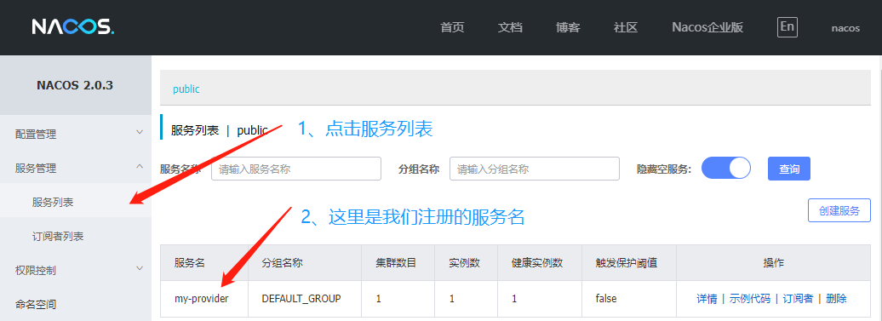
服务查看
参加网络文档，安装Alibaba Nacos
服务查看(登陆Naocs控制台进行查看)

Slide 26
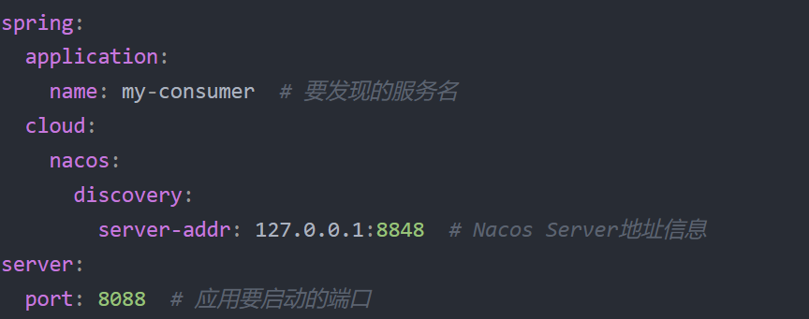
使用Nacos Discovery Consumer服务发现

Slide 27
@RestController
public class ConsumerController {
@Autowired
private RestTemplate restTemplate;
private String serviceName = "my-provider"; // 需要调用的服务名
@GetMapping("/hello")
public String hello(){
return restTemplate.getForObject( // 调用服务实例对应的节点信息
"http://" + serviceName + "/provider/echo",
String.class);
}
}

Slide 28
补：
@RestController
public class OrderController {
@Autowired
private RestTemplate restTemplate;
private String url = "http://localhost:8081/user/";
@GetMapping("/order/{id}")
public User getOrder(@PathVariable Long id){
//访问提供者获取数据
User user = restTemplate.getForObject(url + id,User.class);
return user;
}
}

Slide 29
delete():这个方法是在特定的URL上对资源执行HTTP DELETE操作
exchange():在URL上执行特定的HTTP方法，返回包含对象的ResponseEntity，这个对象是从响应体中映射得到的
execute() 在URL上执行特定的HTTP方法，返回一个从响应体映射得到的对象
getForEntity() 发送一个HTTP GET请求，返回的ResponseEntity包含了响应体所映射成的对象
getForObject() 发送一个HTTP GET请求，返回的请求体将映射为一个对象
postForEntity() POST 数据到一个URL，返回包含一个对象的ResponseEntity，这个对象是从响应体中映射得到的
postForObject() POST数据到一个URL，返回根据响应体匹配形成的对象
headForHeaders() 发送HTTP HEAD请求，返回包含特定资源URL的HTTP头
optionsForAllow() 发送HTTP OPTIONS请求，返回对特定URL的Allow头信息
postForLocation() POST 数据到一个URL，返回新创建资源的URL
put() PUT 资源到特定的URL

Slide 30
微服务调用-补充解释
Spring Cloud是基于HTTP协议的，远程调用都是使用HTTP的URL进行调用的，这样对于URL的定义就显得尤为重要，服务的提供方不能经常的更换，Restful风格API就是对URL暴露的一种约束。
RestTemplate 和 OpenFeign 都可以使用Restful风格进行远程调用服务。
RestTemplate是基于rest协议单独封装的。更倾向于手动配置，调用服务的时候更灵活，多个项目组之间，在联调服务的时候需要硬性的靠restful风格约束，不能随意修改，每个项目组需要对外公布API文档。
Feign数据声明式的服务调用，服务有哪些接口，要提前以接口的方式声明出来，支持注解，可以像Dubbo一样直接调用接口方法的形式调用远程服务，这样做的好处就是开发效率高。
使用Nacos作为注册中心演示，其他注册中心（Eureka）调用方式一致。只需保证调用方和服务提供方必须在同一个注册中心内注册即可。

Slide 31
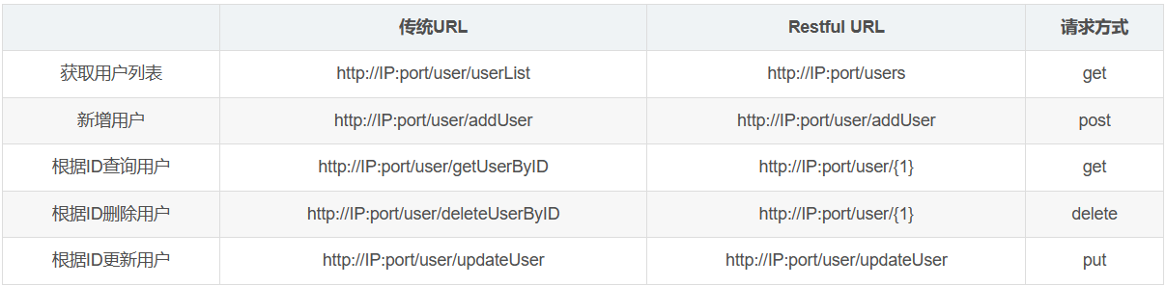
回顾-Restful
在URL上面增添版本信息，比如：http://IP:port/v1/user/{1}

Slide 32
基于Restful的远程调用
Spring Cloud基于Restful的远程调用
Consumer端调用Provider服务的时候，需要对http协议的URL硬编码，而URL资源地址一定是由provider提供的，consumer如何知道provider有提供哪些URL呢？
RestFul风格最大的好处就是异构系统。做为消费方的时候，只要提供方暴露了RestFull接口，SpringCloud就可以使用RestTemplate或者OpenFeign进行调用和负载均衡。在作为提供方的时候，只需要使用swagger对外提供一份URL文档，就可以使让其他语言的消费端访问服务。

Slide 33
RestTemplate 是从 Spring3.0 开始支持的一个 HTTP 请求工具，它提供了常见的REST请求方案的模版，
例如 GET 请求、POST 请求、PUT 请求、DELETE 请求以及一些通用的请求执行方法 exchange 以及 execute。

Slide 34
微服务--springcloud
4.1 spring cloud
微服务
Spring cloud
Spring cloud优势
架构与核心组件
服务注册发现—Nacos
微服务通信（内部，调用）--RestTemplate/spring cloud OpenFeign
实训1
4.2微服务访问
服务网关—spring cloud gateway（禁止绕过网关访问！）
服务鉴权与认证
微服务配置--Nacos 配置中心
实训2，3

Slide 35
微服务
Spring cloud
1注册
Nacos
2调用
RestTemplate
4统一网关
gateway
5服务鉴权与认证
JWT
3服务配置
Nacos

Slide 36
微服务调用-补充解释

Slide 37
SpringBoot 配置文件 -application.properties的常用配置
简单配置
#多环境配置，测试，生产用不同的配置文件
spring.profiles.active=test
#应用名称
spring.application.name=apply
#端口号
server.port=8888

Slide 38
详细配置
1. 应用程序上下文初始化器
应用指标。
spring.application.index=
# 应用程序名称。
spring.application.name=
2. 多种开发环境配置
#开发/测试/生产环境分别对应dev/test/prod，可以自由定义，当前配置为开发环境
spring.profiles.active=dev
不同环境中的配置信息可以写在其他文件中application-test.properties 或者 application-prod.properties#

Slide 39
3. 配置端口和项目名访问
#指定springboot内嵌容器启动的端口，默认使用tomcat容器时在8080端口
#server.port=8081
#配置项目访问路径
#server.servlet.context-path=/boo
4. http
#设定是否对object mapper也支持HATEOAS，默认为: truespring.hateoas.apply-to-primary-object-mapper
#是否优先使用JSON mapper来换.
spring.http.converters.preferred-json-mapper
#指定http请求和相应的Charset，默认: UTF-8
spring.http.encoding.charset
#是否开启http的编码支持，默认为truespring.http.encoding.enabled
#是否强制对http请求和响应进行编码，默认为truespring.http.encoding.force

Slide 40
5. 数据库连接配置
#描述数据源
spring.datasource.url=jdbc:mysql://localhost:3306/tanglong?useUnicode=true&characterEncoding=utf8&serverTimezone=GMT%2B8&useSSL=false&allowMultiQueries=true
spring.datasource.username=root
spring.datasource.password=0000
spring.datasource.driverClassName = com.mysql.cj.jdbc.Driver
spring.datasource.type = com.alibaba.druid.pool.DruidDataSource

Slide 41
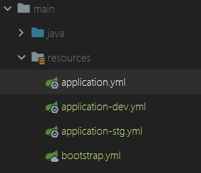
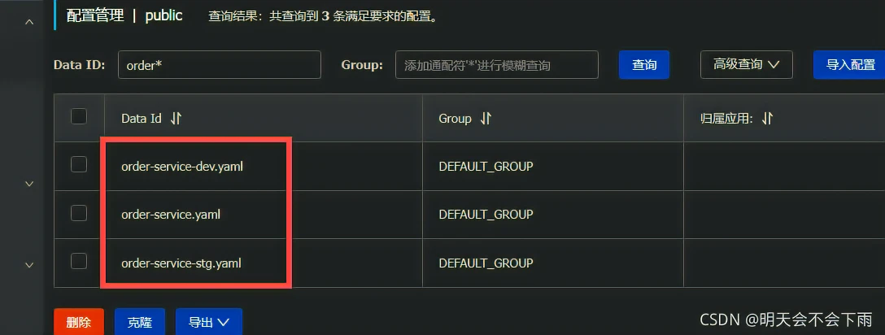
3服务配置--Nacos
<!--添加nacos配置-->
<dependency>
<groupId>com.alibaba.cloud</groupId>
<artifactId>spring-cloud-starter-alibaba-nacos-config</artifactId>
</dependency>
当本地项目也存在yml的时候，从nacos上面获取相关的yaml配置

Slide 42
server:
port: 8003
spring:
application:
name: order-service #启动后的服务名
cloud:
nacos:
config:
server-addr: 127.0.0.1:8848 #Nacos配置中心地址
file-extension: yaml #文件拓展格式
prefix: order-service #配置文件的前缀名
profiles:
active: dev
bootstrap.yml > application.yml > application-dev.yml > order-service.yaml >order-service-dev.yaml

Slide 43
4统一网关Spring Cloud gateway
每一个微服务都会部署到内网服务器中，或者禁止外部访问这些端口，这是对应用的一种安全保护机制。因此，我们如果想通过互联网来访问这些服务。
服务网关，还有一些很重要的因素，比如服务网关会对接口进行统一拦截并做合法性校验，一个服务可以启动多个端口，利用服务网关进行负载均衡处理等。
目前市面上有很多产品可以实现服务网关这一功能，如 Nginx、Apache、Zuul以及 Spring CloudGateway等。Spring Cloud集成了Zuul和Gateway

Slide 44
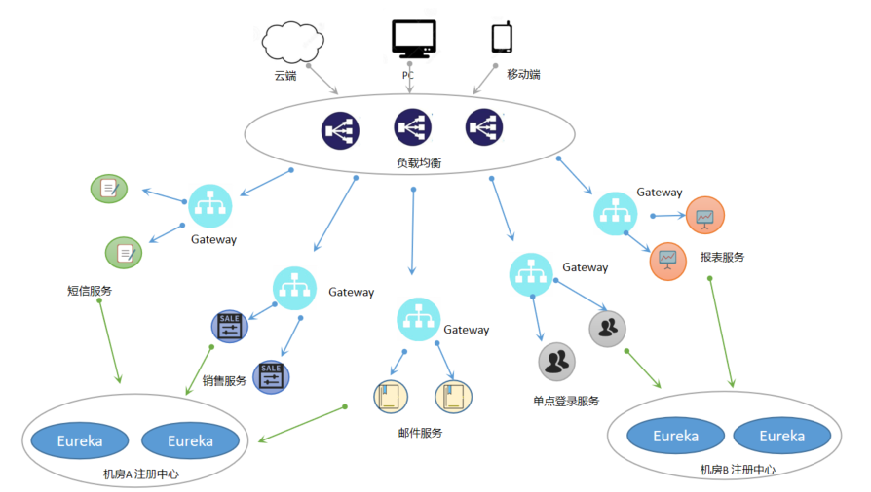
4统一网关gateway位置

Slide 45
Gateway
This project provides a library for building an API Gateway on top of Spring MVC.Spring CloudGateway aims to provide a simple, yet effective way to route to APIs and provide cross cuttingconcerns to them such as: security, monitoring/metrics, and resiliency.
Spring Cloud GateWay 是 Spring Cloud 的一个全新项目，性能高于Netflix下的Zuul（1代是阻塞模型，2代是非阻塞的，但是2现在已经停止维护了），它不仅提供统一的路由方式（反向代理）并且基于 Filter定义过滤器对请求过滤（精细控制）。

Slide 46
SpringCloud Gateway特性
基于Spring Framework 5，Project Reactor和Spring Boot 2.0进行构建；
动态路由：能够匹配任何请求属性；
可以对路由指定Predicate (断言)和Filter(过滤器)；
集成Hystrix的断路器功能；
集成Spring Cloud 服务发现功能；
易于编写的Predicate (断言)和Filter (过滤器)；
请求限流功能；
支持路径重写。

Slide 47
GateWay的核心概念-核心配置
路由 - route：路由由一个 ID、一个目标 URL、一系列的断言和 Filter 过滤器组成。
断言 - predicates：参考了 Java 8 中的断言java.util.function.Predicate ，如果断言为true则匹配成功
过滤器 - ﬁlter：对url进一步的过滤，下面会介绍一个对url前缀进行处理的具体实现
Notes:
web请求，通过一些匹配条件，定位到真正的服务节点。并在这个转发过程的前后，进行一些精细化控制。
predicate就是我们的匹配条件；而fliter，就可以理解为一个无所不能的拦截器。有了这两个元素，再加上目标uri，就可以实现一个具体的路由了。

Slide 48
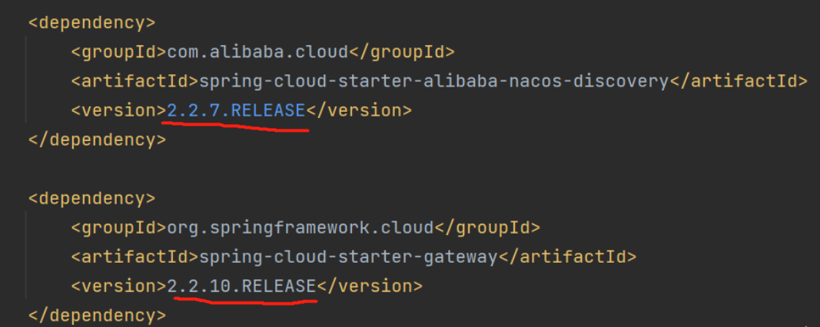
创建路由网关工程—gateway-springboot
<dependencies>
<!--gateway-->
<dependency>
<groupId>org.springframework.cloud</groupId>
<artifactId>spring-cloud-starter-gateway</artifactId>
</dependency>
<!-- SpringCloudAlibaba版本父工程已控制不用写版本号 -->
<dependency>
<groupId>org.springframework.cloud</groupId>
<artifactId>spring-cloud-starter-alibaba-nacos-discovery</artifactId>
</dependency>
<!-- swagger2依赖 （网关不写业务，但是需要聚合所有服务的接口方便查看）-->
<dependency>
<groupId>io.springfox</groupId>
<artifactId>springfox-swagger2</artifactId>
<version>2.9.2</version>
</dependency>
<dependency>
<groupId>com.github.xiaoymin</groupId>
<artifactId>swagger-bootstrap-ui</artifactId>
<version>1.9.5</version>
</dependency>
</dependencies>
</project>
pom文件

Slide 49
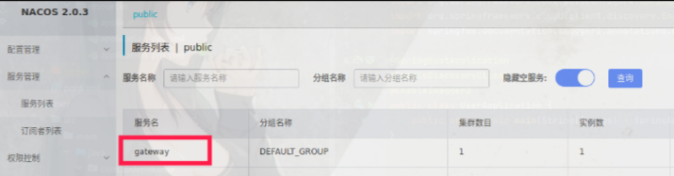
GatewayApplication启动类
import org.springframework.boot.SpringApplication;
import org.springframework.boot.autoconfigure.SpringBootApplication;
@SpringBootApplication
@EnableDiscoveryClient(autoRegister = false) // 表示开启服务发现功能，同时设置不自动注册到注册中心
public class GatewayApplication {
public static void main(String[] args) {
SpringApplication.run(GatewayApplication.class, args);
}
}

Slide 50
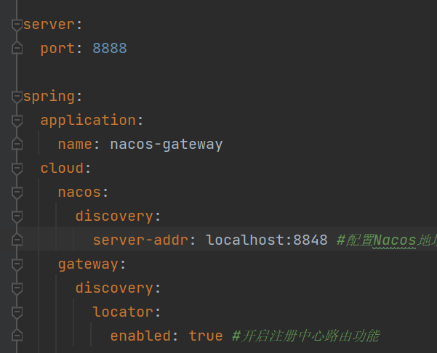
修改yml配置文件，交给nacos管理
nacos注册中心，查看，是否成功
默认通过注册中心实现网关路由的功能

Slide 51
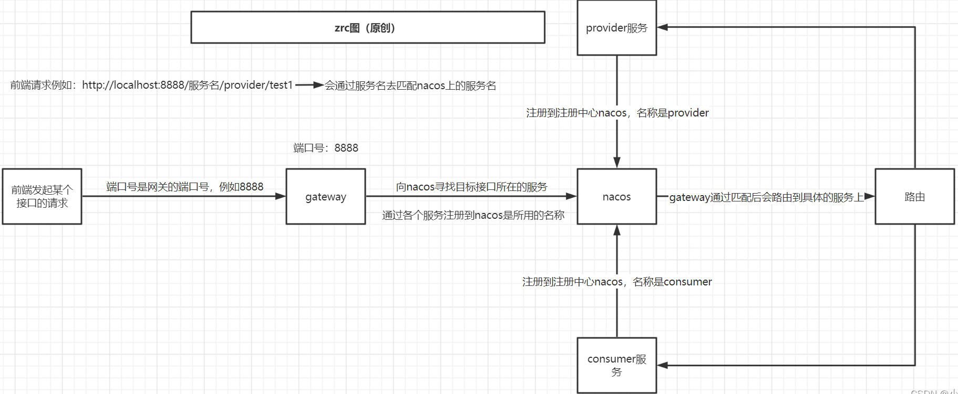

Slide 52
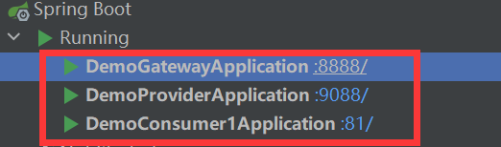
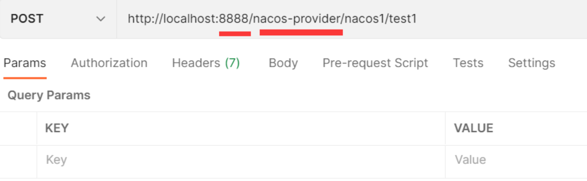
通过网关请求provider服务的接口
默认通过注册中心实现网关路由的功能！

Slide 53
application-dev.yml配置文件内容
Spring:
application:
name: gateway
cloud:
nacos:
discovery:
server-addr: 192.168.101.1:8848
gateway:
discovery:
locator:
enabled: true #表明gateway开启服务注册和发现的功能，并且spring cloud gateway自动根据服务发现为每一个服务创建了一个router，这个router将以服务名开头的请求路径转发到对应的服务
lower-case-service-id: true #是将请求路径上的服务名配置为小写（因为服务注册的时候，向注册中心注册时将服务名转成大写的了
routes:
-id: user #自定义id,无意义但不能重复，最好跟服务名保持一致
uri: lb://user # 注册中心中的服务
predicates:
- Path=/user/** # 转发该路径
filters:
- StripPrefix=1 #必须加上StripPrefix=1，否则访问服务时会带上user
通过routes配置自定义的路由策略
若要使用自定义配置，则“不能开启注册中心的路由功能”

Slide 54
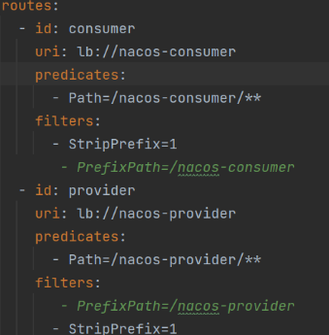
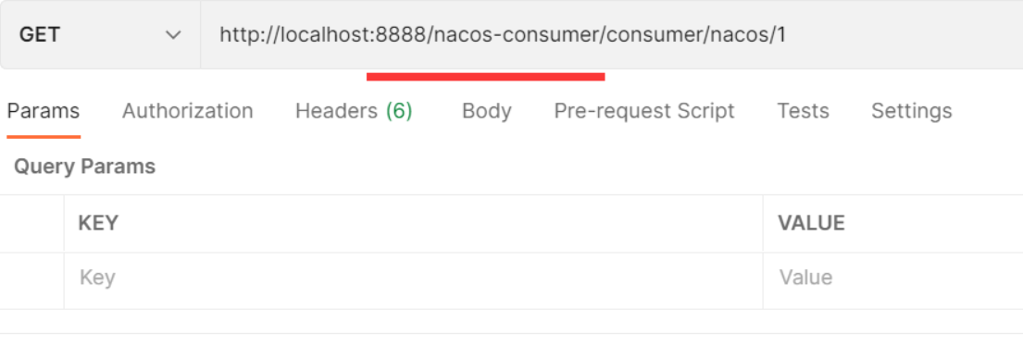
id：可以理解为是这组配置的一个id值，请保证他的唯一的，可以设置为和服务名一致。
uri：可以理解为是通过条件匹配之后需要路由到（跳转，重定向）到的新的服务地址。
predicates：可以理解为是编写条件，满足条件才进行uri。
filters：可以理解为是在路由前对请求的地址进行额外的其他操作，例如拼接或者裁减等
1、首选gateway网关接受向他发来的请求。
2、他拿到请求去匹配路径中是否含有/nacos-consumer，如果含有就将请求路由到nacos-consumer服务，lb://表示开启负载均衡策略去路由。
3、路由之前拿到的路径可以看到（/nacos-consumer）正是目标服务的服务名，直接拿去请求肯定不行，路径不存在，所有需要先去掉这部分（/nacos-consumer）。
4、于是在filters中使用StripPrefix去截取第一部分，StripPrefix表示（请求中剥离的路径个数，从左到右），剩下的地址拿去请求就是正常的了。

Slide 55
5服务鉴权与认证JWT？令牌在哪里？
JWT是一种认证协议，提供了一种用于发布接入令牌（Access Token),并对发布的签名接入令牌进行验证的方法。SSO私钥加密token。应用端公钥解密token。
OAuth2.0是一种授权框架，提供了一套详细的授权机制（指导）。用户或应用可以通过公开的或私有的设置，授权第三方应用访问特定资源。
一个JWT包含3个部分：
头部Header：可存放签名的类型
数据Payload：可存放用户数据和有效期，Payload的内容在接收者端是通过签名(Signature)来校验的。
签名Signature：使用密钥对Header和Payload数据进行加密生成签名。

Slide 56
对于JWT，签名方式有很多种，这里我们主要了解HS256和RS256。
JWT的接收者需要拿到和发送者一样的密码值。如果我们得到的哈希结果和JWT第三部分的签名值是一致的，则说明有效，可以确认发送者确实和接收者拥有相同的密码值。
OAuth2 有4种授权模式, 其中的access code授权码模式在实现时可以使用JWT生成code, 也可以不用. 它们之间没有必然的联系；
OAuth2用在使用第三方账号登录的情况(比如使用weibo, qq, github登录某个app)
JWT是用在前后端分离, 需要简单的对后台API进行保护时使用.(前后端分离无session, 频繁传用户密码不安全)

Slide 57
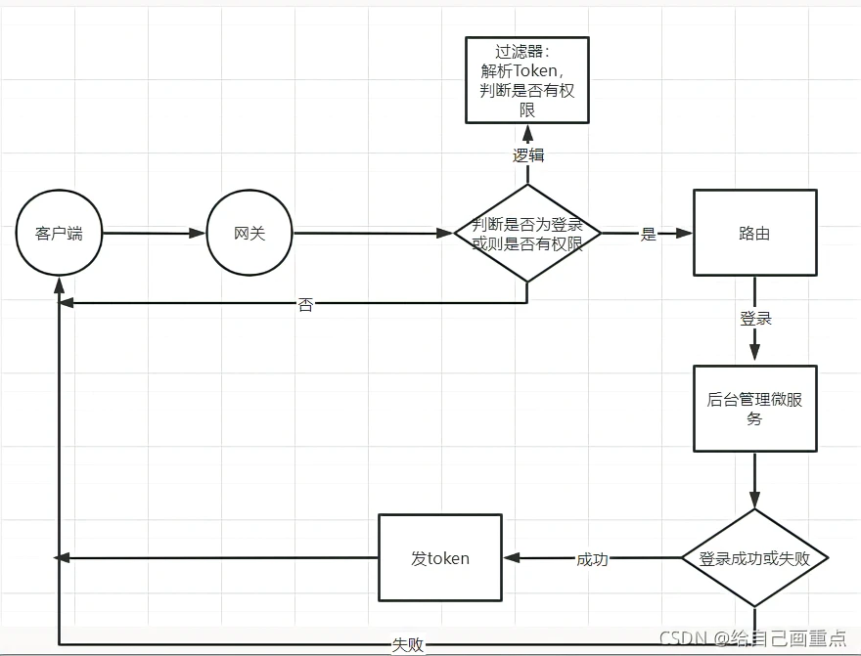
1.用户进入网关到网关过滤器 判断是否是登录 如果是登录就进入路由
2.登录成功，后台管理微服务签发JWT token信息返回给用户
3.用户再次进入网关开始访问，网关过滤器接受用户携带的token
4.网关过滤解析token，判断是否有权限，有则放行，如果没有返回未认证错误

Slide 58
签发token-登录改造—1- 导入依赖
<dependency>
<groupId>io.jsonwebtoken</groupId>
<artifactId>jjwt</artifactId>
<version>0.9.0</version>
</dependency>

Slide 59
帮助你理解
JwtBuilder builder= Jwts.builder()
.setId("007") //设置唯一编号
.setSubject("小马")//设置主题 可以是JSON数据
.setIssuedAt(new Date())//设置签发日期
.setExpiration(new Date(System.currentTimeMillis()+3600))//设置过期时间
.signWith(SignatureAlgorithm.HS256,"xm");//设置签名 使用HS256算法，并设置SecretKey(字符串)
//构建 并返回一个字符串
System.out.println( builder.compact() );
创建token例子
String compactJwt="eyJhbGciOiJIUzI1NiJ9.eyJqdGk...之前生成的token...";
Claims claims =Jwts.parser()
.setSigningKey("xm")
.parseClaimsJws(compactJwt)
.getBody();
System.out.println(claims);
解析token例子

Slide 60
登录改造—2-JwtUtil类（工具类）
package com.changgou.system.util;
import io.jsonwebtoken.JwtBuilder;
import io.jsonwebtoken.Jwts;
import io.jsonwebtoken.SignatureAlgorithm;
import javax.crypto.SecretKey;
import javax.crypto.spec.SecretKeySpec;
import java.util.Base64;
import java.util.Date;
/**
* JWT工具类
*/
public class JwtUtil {
​
//有效期为
public static final Long JWT_TTL = 3600000L;// 60 * 60 *1000 一个小时
//设置秘钥明文
public static final String JWT_KEY = "itcast";
​
public static String createJWT(String id, String subject, Long ttlMillis) {
​
SignatureAlgorithm signatureAlgorithm = SignatureAlgorithm.HS256;
long nowMillis = System.currentTimeMillis();
Date now = new Date(nowMillis);
if(ttlMillis==null){
ttlMillis=JwtUtil.JWT_TTL;
}
long expMillis = nowMillis + ttlMillis;
Date expDate = new Date(expMillis);
SecretKey secretKey = generalKey();
​
JwtBuilder builder = Jwts.builder()
.setId(id) //唯一的ID
.setSubject(subject) // 主题 可以是JSON数据
.setIssuer("admin") // 签发者
.setIssuedAt(now) // 签发时间
.signWith(signatureAlgorithm, secretKey) //使用HS256对称加密算法签名, 第二个参数为秘钥
.setExpiration(expDate);// 设置过期时间
return builder.compact();
}
​
/**
* 生成加密后的秘钥 secretKey
* @return
*/
public static SecretKey generalKey() {
byte[] encodedKey = Base64.getDecoder().decode(JwtUtil.JWT_KEY);
SecretKey key = new SecretKeySpec(encodedKey, 0, encodedKey.length, "AES");
return key;
}
}

Slide 61
签发token-修改登录信息login方法, 用户登录成功 则 签发TOKEN
/**
* 登录
* @param admin
* @return
*/
@PostMapping("/login")
public Result login(@RequestBody Admin admin){
boolean login = adminService.login(admin);
if(login){ //如果验证成功
Map<String,String> info = new HashMap<>();
info.put("username",admin.getLoginName());
String token = JwtUtil.createJWT(UUID.randomUUID().toString(), admin.getLoginName(), null);
info.put("token",token);
return new Result(true, StatusCode.OK,"登录成功",info);
}else{
return new Result(false,StatusCode.LOGINERROR,"用户名或密码错误");
}
}

Slide 62
网关过滤器验证token-- 1 依赖导入—在网关微服务
<!--鉴权-->
<dependency>
<groupId>io.jsonwebtoken</groupId>
<artifactId>jjwt</artifactId>
<version>0.9.0</version>
</dependency>

Slide 63
jwt校验工具类
import io.jsonwebtoken.Claims;
import io.jsonwebtoken.Jwts;
import javax.crypto.SecretKey;
import javax.crypto.spec.SecretKeySpec;
import java.util.Base64;
​
/**
* jwt校验工具类
*/
public class JwtUtil {
​
//有效期为
public static final Long JWT_TTL = 3600000L;// 60 * 60 *1000 一个小时
//设置秘钥明文
public static final String JWT_KEY = "itcast";
​
/**
* 生成加密后的秘钥 secretKey
*
* @return
*/
public static SecretKey generalKey() {
byte[] encodedKey = Base64.getDecoder().decode(JwtUtil.JWT_KEY);
SecretKey key = new SecretKeySpec(encodedKey, 0, encodedKey.length, "AES");
return key;
}
​
/**
* 解析
*
* @param jwt
* @return
* @throws Exception
*/
public static Claims parseJWT(String jwt) throws Exception {
SecretKey secretKey = generalKey();
return Jwts.parser()
.setSigningKey(secretKey)
.parseClaimsJws(jwt)
.getBody();
}
}

Slide 64
创建过滤器，用于token验证
/**
* 鉴权过滤器 验证token
*/
@Component
public class AuthorizeFilter implements GlobalFilter, Ordered {
private static final String AUTHORIZE_TOKEN = "token";
​
@Override
public Mono<Void> filter(ServerWebExchange exchange, GatewayFilterChain chain) {
//1. 获取请求
ServerHttpRequest request = exchange.getRequest();
//2. 则获取响应
ServerHttpResponse response = exchange.getResponse();
//3. 如果是登录请求则放行
if (request.getURI().getPath().contains("/admin/login")) {
return chain.filter(exchange);
}
//4. 获取请求头
HttpHeaders headers = request.getHeaders();
//5. 请求头中获取令牌
String token = headers.getFirst(AUTHORIZE_TOKEN);
​
//6. 判断请求头中是否有令牌
if (StringUtils.isEmpty(token)) {
//7. 响应中放入返回的状态吗, 没有权限访问
response.setStatusCode(HttpStatus.UNAUTHORIZED);
//8. 返回
return response.setComplete();
}
​
//9. 如果请求头中有令牌则解析令牌
try {
JwtUtil.parseJWT(token);
} catch (Exception e) {
e.printStackTrace();
//10. 解析jwt令牌出错, 说明令牌过期或者伪造等不合法情况出现
response.setStatusCode(HttpStatus.UNAUTHORIZED);
//11. 返回
return response.setComplete();
}
//12. 放行
return chain.filter(exchange);
}
​
@Override
public int getOrder() {
return 0;
}
}

Slide 65
实训2
登录微服务-配置管理
增删改查微服务-配置管理
创建路由网关微服务-配置管理
实现了统一网关访问

Slide 66
实训3
服务鉴权与认证JWT

Slide 67
下次课内容
校园共享单车管理系统：手机端+平台端+GPS定位+蓝牙扣
愿景：找车难，修车难（部件登记，维修记录），投放难，预测难，公益难！

